Slide 1

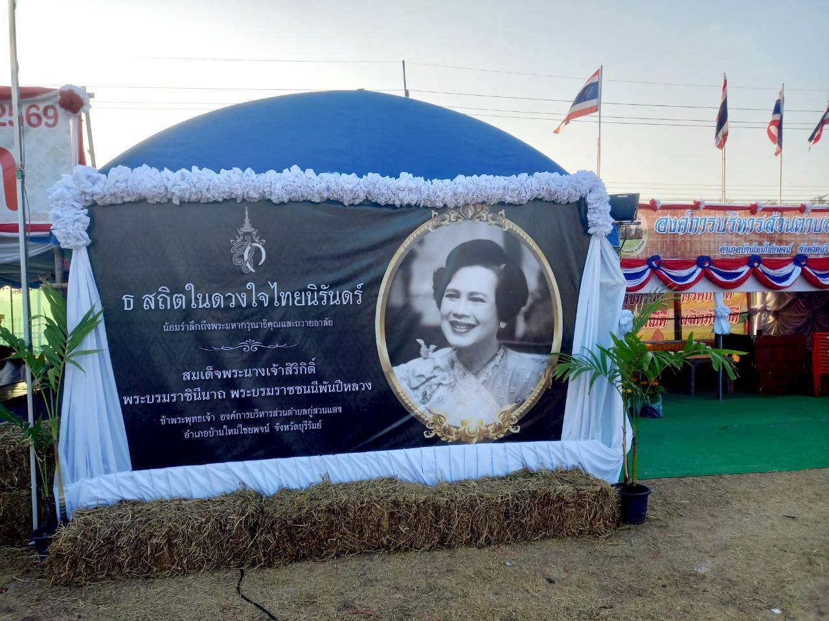
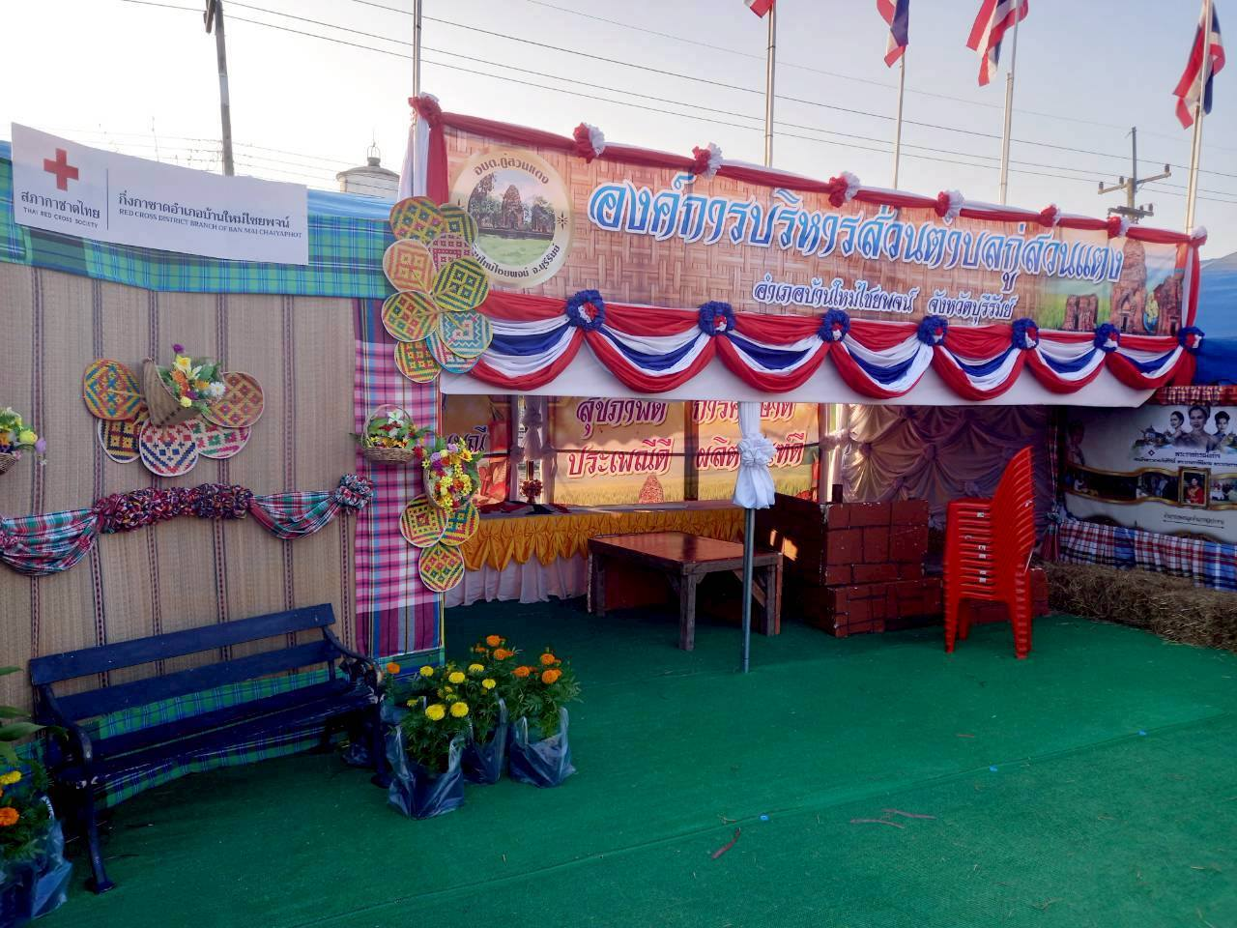
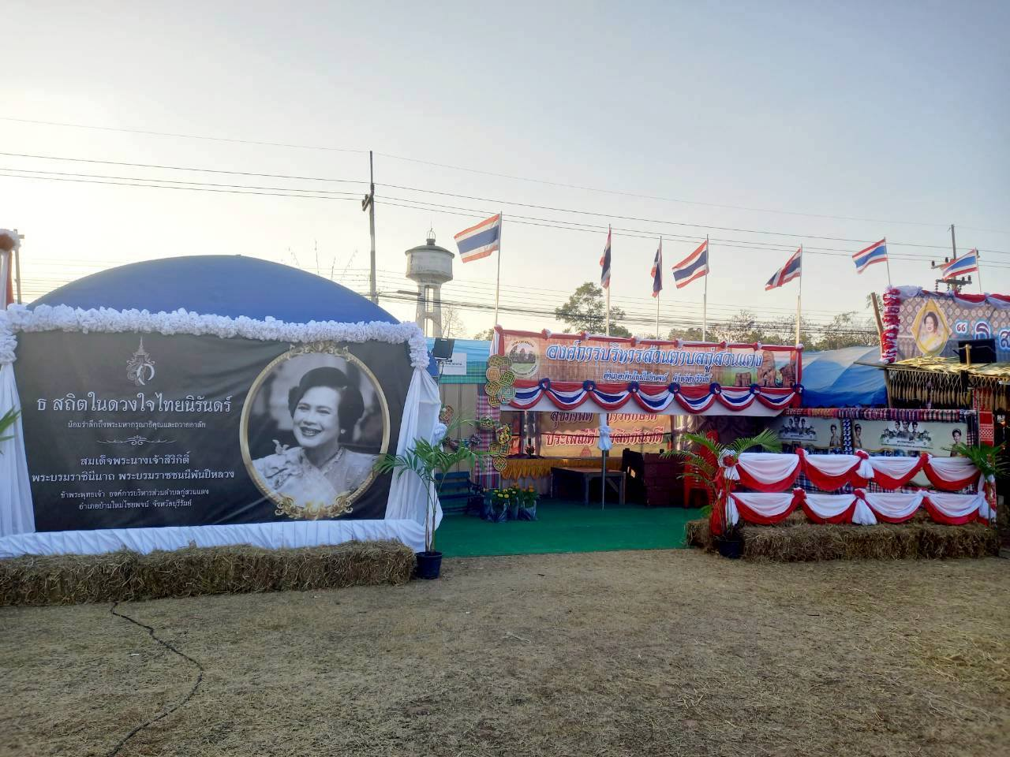
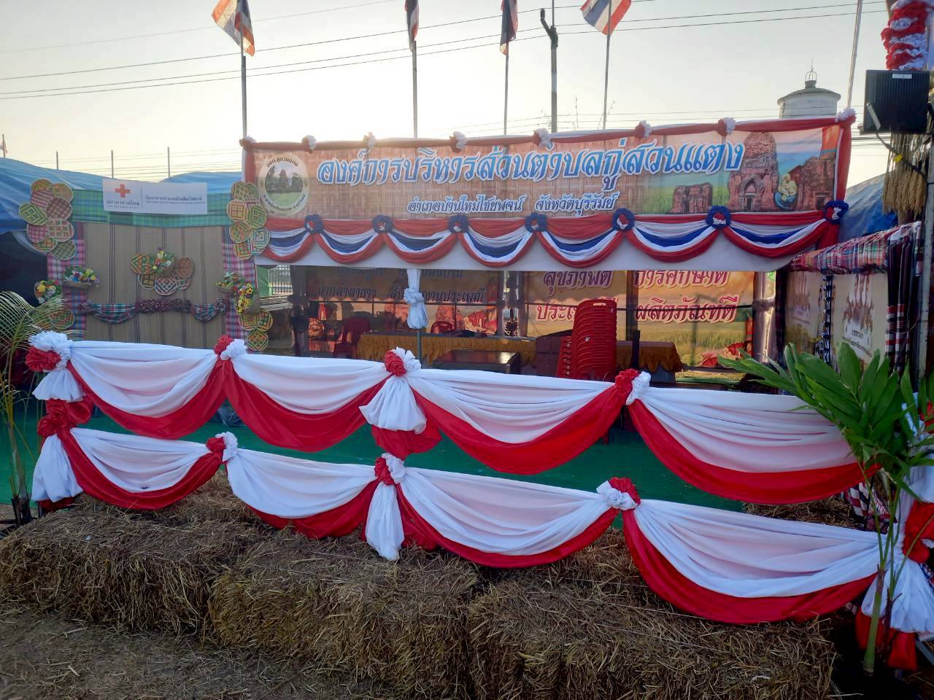
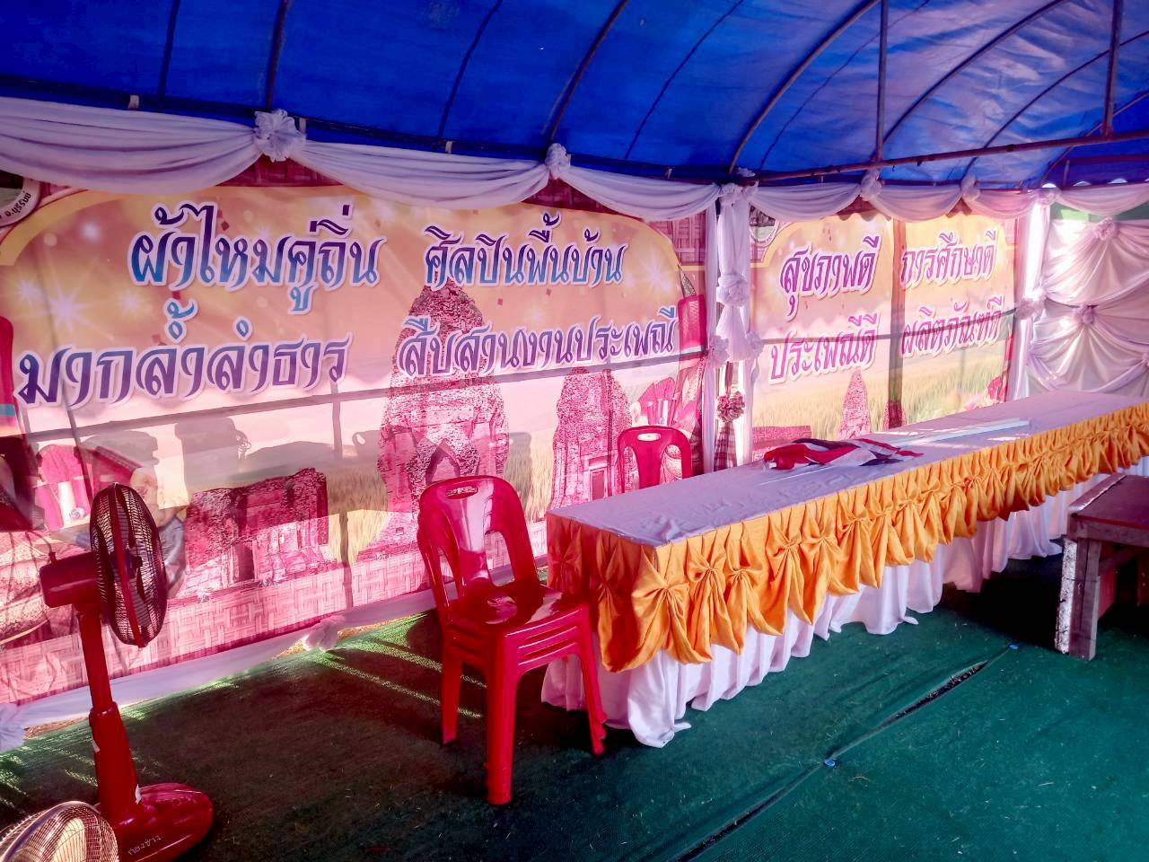
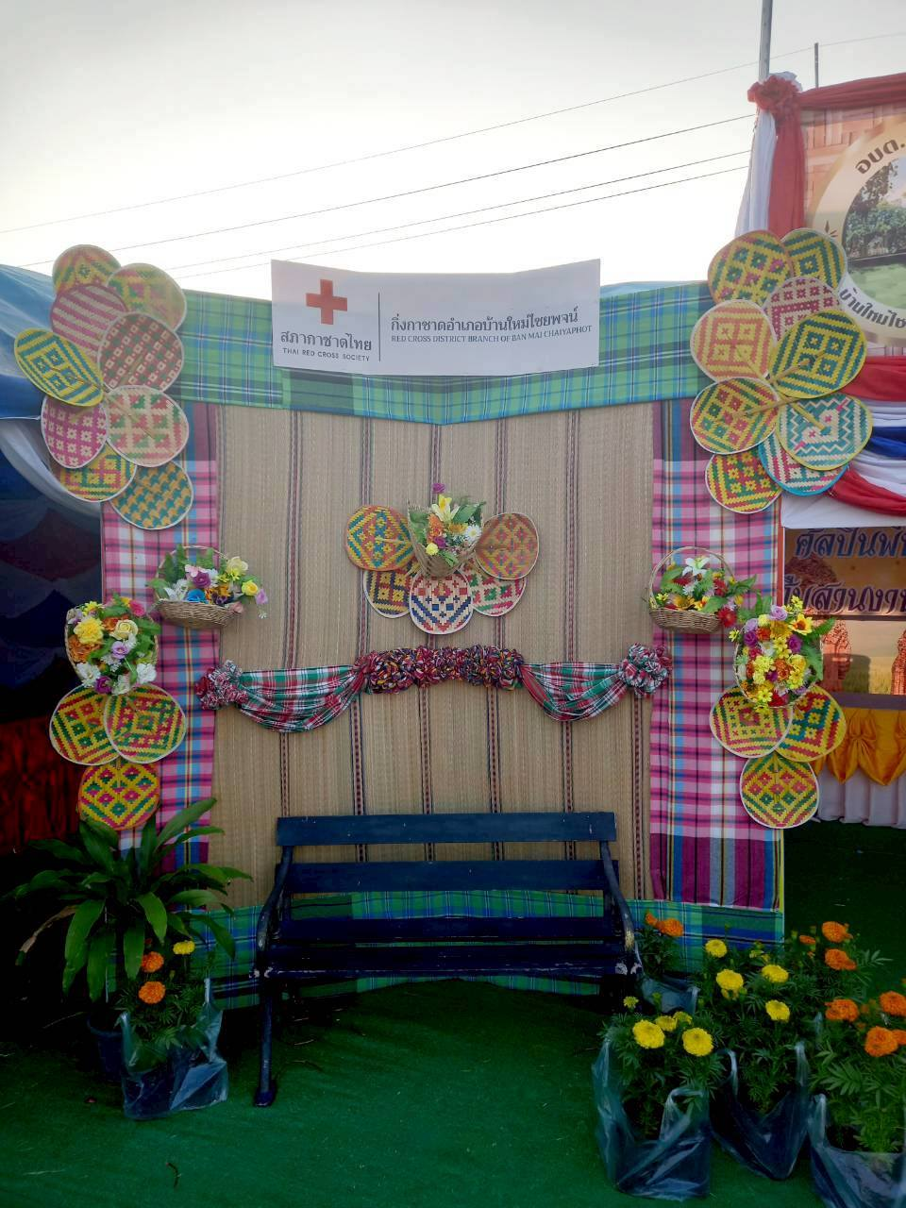


ข่าวประชาสัมพันธ์
องค์การบริหารส่วนตำบลกู่สวนแตง
อำเภอบ้านใหม่ไชยพจน์ จังหวัดบรีรัมย์
ฉบับที่เดือน มกราคม 2569
วันที่ 14-21 มกราคม 2569 องค์การบริหารส่วนตำบลกู่สวนแตง เชิญไปร่วมงานกาชาดอำเภอบ้านใหม่ไชยพจน์ ในงานจัดซุ้มแสดงผลิตภัณฑ์ชุมชน #ออกร้านขายสินค้าชุมชน #เชิญชวนประชาชนไปร่วมงานกาชาดอำเภอบ้านใหม่ไชยพจน์ จังหวัดบุรีรัมย์
องค์การบริหารส่วนตำบลกู่สวนแตง
อำเภอบ้านใหม่ไชยพจน์ จังหวัดบรีรัมย์

